Slide 1




Исполнители: учащиеся группы 5030102/00201 Руководитель: Иванов Денис Юрьевич
Peter the Great
Saint-Petersburg Рolytechnic University
Тема работы
Golang "Hello world"
12.09.23

Slide 2
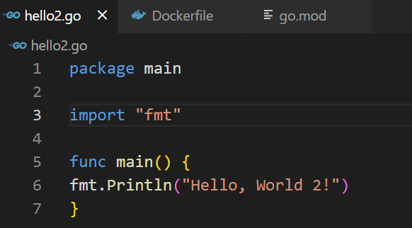
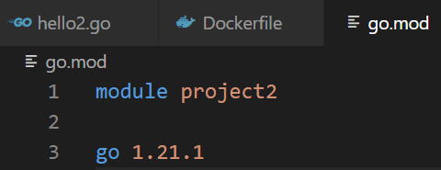
Написание кода
Расширение Go для VS Code
Go with Visual Studio Code
Код программы "Hello, World!"
hello.go - файл с кодом
go.mod - содержит метаданные о модуле
$ go mod init main - для создания .mod файла

Slide 3
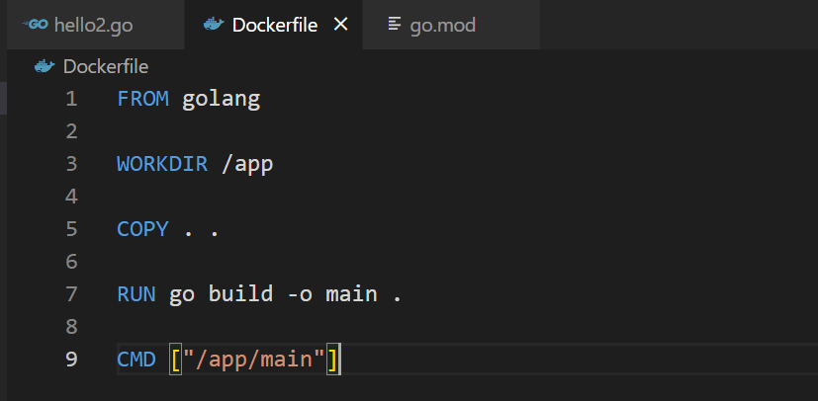
Запуск в docker-контейнере (1/2)
Загрузка docker-образа языка
docker pull golang
golang - Official Image | Docker Hub
Создаем docker-файл
В образ включится последняя версия образа golang

Slide 4
Запуск в docker-контейнере (2/2)
Сборка и запуск docker-образ и контейнер
docker build -t hello:v1 .
docker run --name hello_cont -d gomain:v1
docker logs -f hello_cont

Slide 5
Дебаг (1/3)
Инструменты для дебага
Delve
go-delve/delve: Delve is a debugger for the Go programming language. (github.com)
GDB
Debugging Go Code with GDB - The Go Programming Language

Slide 6
Дебаг (2/3)
Delve
Установка
$ go install github.com/go-delve/delve/cmd/dlv@latest
Проверка корректности установки
$ dlv version
Запуск debug-режим
$ dlv debug
Выход из debug-режима
$ exit

Slide 7
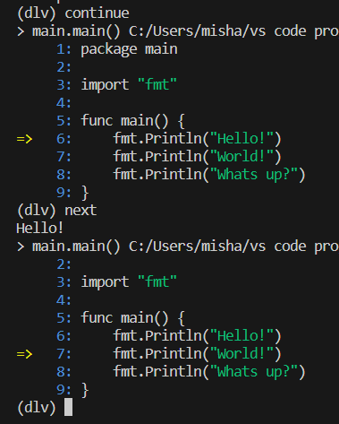
Дебаг (3/3)
Основные команды
break (break hello.go:6)
Задание точки останова
continue
Переход к ближайшей точке останова
next
Переход на следующую строку
step
Шаг с заходом в функцию
print (print n)
Вывод значения переменной
display (display n)
Отслеживание значения переменной
Флаг -a добавит переменные в список отображения. Флаг -d удалит из списка

